Slide 1


CET 642 - Curso de Lógica Digital I
Prof. Mathias Santos de Brito
Universidade Estadual de Santa Cruz

Slide 2
Conteúdo Programático do Curso
Sistemas de Numeração
Códigos Binários
Álgebra de Boole
Tecnologia de Circuitos Integrados
Portas Lógicas
Circuitos Combinatórios

Slide 3
PARTE 1 - Sistemas de Numeração

Slide 4
PARTE 1 - Conteúdo
Sistemas de Numeração
Histórico
Decimal
Binário
Hexadecimal
Conversão entre Sistemas
Representação Computacional dos Sistemas Numéricos

Slide 5
Sistemas de Numeração: Histórico

Slide 6
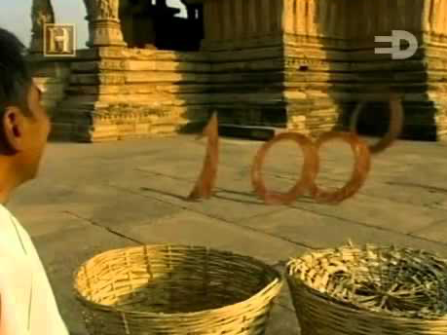
Dica de Conteúdo:
Vídeo - A História do Número 1

Slide 7
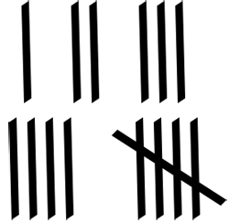
Sistemas Unários
Sistemas Numéricos Unários
Sistemas cujos símbolos representam uma quantidade exata independentemente da sua posição?
Vocês conhecem algum sistema Numérico unário?
Soa familiar?

Slide 8
Sistemas Posicionais
Os sistemas posicionais ao contrário dos unários permitem que seus símbolos mudem de valor conforme a posição que se encontra no número.
Vejam... Quanto vale os diferentes símbolos 2 no número abaixo considerando o sistema indo-arábico.
24522
Símbolo | Valor
2 | 20.000
4 | 4.000
5 | 500
2 | 20
2 | 2

Slide 9
Sistemas de Numeração: Decimal

Slide 10

Sistema Decimal
Talvez por termos dez dedos nas mãos, o nosso sistema é de base 10.
A base de uma sistema numérico indica quantos algarismos ele possui.

Slide 11
Sistemas Decimais
Aprendemos ao longo dos nossos estudos a realizar uma série de operações aritméticas utilizando sistemas decimais:
Adição
Subtração
Multiplicação
Divisão
Este sistema decimal é a base da matemática que estamos acostumados a lidar no dia-a-dia.

Slide 12
Sistemas de Bases Diversas
Mas e se decidirmos mudar a base do nosso sistema numérico?
O que aconteceria se decidirmos usar outras bases como:
2
8
16
32
64
Alguma ideia dos efeitos que isso acarreta?

Slide 13

Sistemas de Bases Diversas
A base de uma sistema muitas vezes é denotada pelo número da base entre parênteses subscrito no final do número.
Exemplos:
$8_{(10)}$
${EE45}_{16}$
${10101}_{(2)}$
${6142}_{(8)}$

Slide 14
Conversões de Números entre Bases
Podemos converter números escritos em uma determinada base para outra.
Apesar da conversão eles irão representar SEMPRE a mesma quantidade de coisas.
Conversões podem ser feitas diretamente de uma base para outra, ou utilizando uma base intermediária como por exemplo, o decimal.

Slide 15

Exercícios de Recapitulação
Converta os seguintes números para a base que se pede.
${19}_{\left(10\right)}= ?_{(2)}$
${868}_{\left(10\right)}= ?_{(16)}$
${A45}_{(16)}= ?_{(10)}$
${10111}_{(2)}= ?_{(10)}$
${361}_{\left(8\right)}= ?_{(10)}$
${452}_{8}= ?_{(2)}$
${EF3}_{(16)}= ?_{(2)}$
${662}_{\left(8\right)}= ?_{(16)}$
Notes:
Respostas:
a) 1 0011
b) 364
c) 2629
d) 1 0111
e) 241
f) 1 0010 1010
g) 1110 1111 0011
h) 1B2

Slide 16
Representação Binária de um Número

Slide 17
Sinal-Magnitude

Slide 18
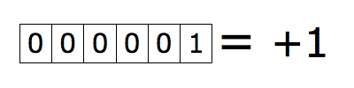
Sinal-Magnitude
A mais simples das formas de representação de um número com sinal, reserva 1 bit para indicar se o número é positivo ou negativo.

Slide 19
Desvantagens
Complexidade do circuito para implementar operações aritméticas é muito grande, por conta da subtração.
Durante uma operação o circuito deve ler o sinal e ajustar a operação, o que torna o circuito mais complexo.
Possui duas representações para o 0 (+0, -0)

Slide 20
Uma Pausa: Complemento de 9 de um número decimal

Slide 21



Sistema Decimal: Complemento de 9
É a subtração de cada dígito de um número decimal por 9.
Ele pode ser utilizado para realizar subtrações usando adição.
Caso exista um sobe 1 na adição dos dígitos mais significantes dos números adicionamos ele ao número.
$$\frac{\begin{aligned} 271 \\ +123\end{aligned}}{\begin{aligned} 394 \\ 605\end{aligned}}$$
$$\frac{\begin{aligned} 728 \\ − 123\end{aligned}}{ 605}$$
$$\frac{728}{271}$$
Complemento
de 9 de 728
Complemento de 9 de 271+( Complemento de 9 de 728)

Slide 22




Sistema Decimal: Complemento de 9
$$\frac{\begin{aligned} 728 \\ + 876\end{aligned}}{\begin{aligned} 1604 \\ \\ \\ 604 \\ + 1 \end{aligned}}$$
$$\frac{\begin{aligned} 728 \\ − 123\end{aligned}}{ 605}$$
$$\frac{123}{876}$$
$$\frac{}{605}$$
Notes:
https://en.wikipedia.org/wiki/Method_of_complements

Slide 23





Sistema Decimal: Complemento de 9
Porque somamos o digito adicional da soma ao número à sua esquerda?
Vejam!
$$\frac{\begin{aligned} 999 \\ − 123\end{aligned}}{ 876}$$
$$\frac{\begin{aligned} 728 \\ + 876\end{aligned}}{ 1604}$$
$$\frac{\begin{aligned} 1604 \\ − 1000 \end{aligned}}{ 604}$$
$$\frac{\begin{aligned} 604 \\ + 1 \end{aligned}}{ 605}$$
$$\frac{\begin{aligned} −1000 \\ + 1 \end{aligned}}{ −999}$$
Basicamente quando tiramos o 1 que apareceu como dígito adicional,
estamos subtraindo 1000, como nós adicionamos 999 no início, queremos
remover 999 e não 1000.

Slide 24


Sistema Decimal: Complemento de 10
O complemento de 10 de um número é obtido adicionando-se 1 ao seu complemento de 9.
$$\frac{728}{271}$$
$$\frac{}{272}$$
Complemento de 9 de 728
Complemento de 10 de 728

Slide 25

Complemento de 1
O complemento de 1 de um número é obtido através da inversão de todos os bits de um número binário, ex:
$$\frac{110101}{001010}$$

Slide 26





Adição sem sinal em Complemento de 1
O mesmo processo é válido para números binários, porém o complemento é de 1 não de 9 obviamente. Vejamos:
$$\frac{\begin{aligned} 111110 (−1) \\ 000010 \left(2\right) \end{aligned}}{\begin{aligned} 1 000000 \left(0\right) \\ 1 \\ \end{aligned}}$$
$$\frac{\begin{aligned} 11110 (−1) \\ 11100 \left(−3\right) \end{aligned}}{\begin{aligned} 1 11010 \left(−5\right) \\ 1 \\ \end{aligned}}$$
$$\frac{\begin{aligned}00111 (7) \\ 00101 (5)\end{aligned}}{01100 (12)}$$
$$\frac{}{000001 (1)}$$
$$\frac{}{11011 (−4)}$$
Quando temos uma soma
Fazemos o procedimento normal.
No caso da subtração obtemos o complemento de 1 do número negativo invertendo seus bits. E somamos 1 caso aparece mais um dígito binário
Na subtração de dois números negativos, basta somar os números, e somamos 1 caso aparece mais um dígito binário. O resultado está em complemento de 1.
Notes:
Fonte 1:
http://dcm.ffclrp.usp.br/~augusto/teaching/aba/AB-Funcoes-Logicas-Portas-Logicas.pdf

Slide 27
Utilização do Complemento de 1
Bits | Valor sem Sinal | Complemento de 1
0111 1111 | 127 | 127
0111 1110 | 126 | 126
0000 0010 | 2 | 2
0000 0001 | 1 | 1
0000 0000 | 0 | 0
1111 1111 | 255 | −0
1111 1110 | 254 | −1
1111 1101 | 253 | −2
1000 0001 | 129 | −126
1000 0000 | 128 | −127
Os números em complemento de 1 podem ser utilizados na computação para representar números negativos. Sendo os números comuns positivos e seus complementos negativos.

Slide 28
Vantagens sobre o Sinal-Magnitude
Elimina o bit de sinal.
Operações de Subtração podem ser feitas a partir de adições, simplificando o circuito.

Slide 29
Desvantagens
O uso do complemento de um não elimina o problema dos dois zeros.
Você precisa adicionar, e depois adicionar o 1 que sobrou (carry) ao resultado, o que gera mais uma operação de soma.

Slide 30
Complemento de 2
Número Decimal | Representação em complemento de 2
0 | 0000 0000
1 | 0000 0001
2 | 0000 0010
126 | 0111 1110
127 | 0111 1111
−128 | 1000 0000
−127 | 1000 0001
−126 | 1000 0010
−2 | 1111 1110
−1 | 1111 1111
O complemento de 2 de um número é o seu complemento de 1 adicionado 1, ignorando 1 o vai 1 caso ocorra no bit mais significativo.

Slide 31




Adição em Complemento de 2
Adição não requer nenhum processamento especial, mesmo os números tendo sinais diferentes.
Essas operações devem estar limitadas ao número de bits utilizados para representar o número, caso a soma seja um número maior, temos um estouro e o novo bit é ignorado.
Os valores dos Carries (vai um) são utilizados para detectar o estouro. Isso acontece quando os últimos 2 dígitos do carry tem valores diferentes.
$$11111 111 (carry)$$
$0000 1111$ ( 15) $1111 1011 (−5$) $$\overline{0000 1010 ( 10)}$$
$$0111(carry)$$
$0111$ ( 7) $0011 ( 3$) $\overline{1010 (10)}$
Inválido pois o resultados está fora do intervalo permitido (-8 até 7)

Slide 32



Subtração em Complemento de 2
A subtração funciona normalmente com complemento de 2.
Note que subtrair -5 de 15 é realmente adicionar 15 e 5.
Estouro é detectado da mesma forma que na soma olhando os empréstimos.
11110 000 $(emprest.)$
$0000 1111$ ( 15) $−1111 1011 (−5$) $$\overline{ 0001 0100 ( 20)}$$
$0000 1111$ ( 15) $+ 0000 0101 ( 5$ ) $$\overline{ 0001 0100 ( 20)}$$

Slide 33



Subtração em Complemento de 2
11110 000 $(emprest.)$
$0000 1111$ (15) $−1111 1011 (35$) $$\overline{ 0001 0100 ( 20)}$$
$0000 1111$ ( 15) $+ 0001 1101 ( 35$ ) $$\overline{ 0001 1100 ( −20)}$$

Slide 34
Complemento de 2
Um complemento de 2 codifica um números com sinal em uma representação binária.
Os números positivos são representados pela sua forma binária comum, sendo o bit mais significante 0.
Tomando 8 bits, podemos representar apenas números positivos até o limite de 127. Porque?
Os outros 127, com o bit mais significativo 1, são números negativos e são representados pelo complemento de 2 do seu par positivo.

Slide 35
Vantagens sobre os demais
Elimina a representação dupla do 0
Não precisa se preocupar com o carry do bit mais significativo (vai um), ou seja após a operação o resultado não precisa ser modificado.
Consegue representar um número a mais, veja tabela abaixo para um sistema de 1 byte.
Notation | Min | Max
Complemento de 1 | -127 | +127
Complemento de 2 | -128 | +127

Slide 36
Exercícios
Para cada operação abaixo, faça a representação dos números binários para complemento de 1 e de 2. Depois realize a operação utilizando complemento de 1 e depois complemento de dois. Indique a quantidade mínima de bits com a qual o computador deve ter para representar o número.
128 – 87
86 + 50
245 - 94

Slide 37
Representação Computacional dos Caracteres e Conjuntos Numéricos

Slide 38
Representação Computacional dos Caracteres e Conjuntos Numéricos
Como vimos até aqui, os computadores utilizam o sistema binário em seu nível mais baixo para representar a informação.
Caracteres, números inteiros, números de ponto flutuante, sons, imagens, etc.
Veremos agora como os computadores representam os números e os caracteres.

Slide 39
Representação de Caracteres
Ao longo do tempo diferentes formas de representar caracteres foram propostas e utilizadas, as principais delas foram:
Código de 6 bits
Código de 7 bits (ASCII)
EBCDIC (Extended Binary Coded Decimal Interchange Code)
ASCII Estendido
Unicode
ISO Latin-1

Slide 40
Uma diferença fundamental
Entre os diferentes sistemas que mostramos anteriormente tem uma diferença fundamental, qual seria?
A quantidade de bits que cada uma delas utiliza.
E qual seria o impacto?
Quanto mais bits mais caracteres podem ser representados!

Slide 41
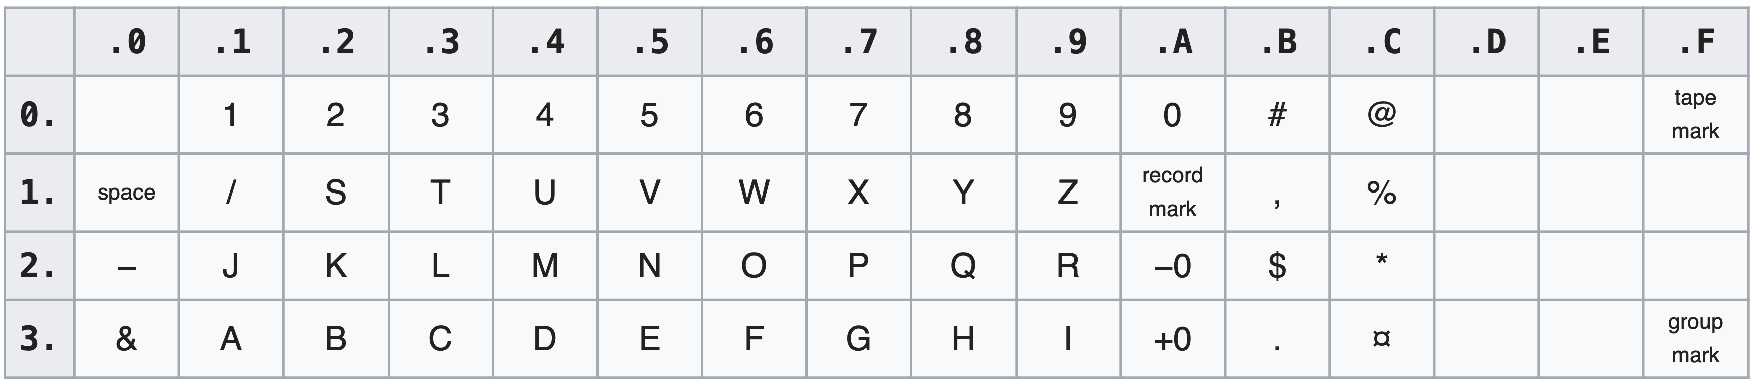
Código de 6 bits
Com memória escassa um menor número de bits era desejável.
O código de 6 bits era suficiente para representar apenas os caracteres do alfabeto, os dígitos decimais e alguns poucos símbolos.
Abaixo a lista de caracteres que se podia obter do código BCD da IBM.

Slide 42
ASCII – Código de 7 bits
É a abreviação para “American Standard Code for Information Interchange”
ASCII se tornou um dos padrões mais utilizados e é utilizado até hoje, e muitos esquemas utilizados hoje são derivados dele.
É um padrão da American National Standards Institute (ANSI).
Tendo um bit a mais o número de caracteres que poderiam ser representados aumenta.

Slide 43
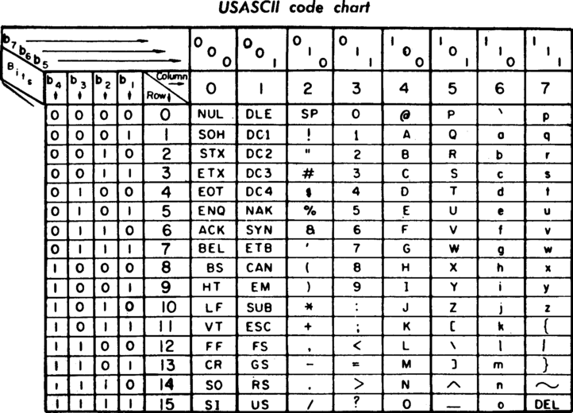
ASCII – Código de 7 bits
Caracteres ASCII retirado de um manual de impressora de 1972
ASCII – Wiki Page
b1 é o bit menos significativo

Slide 44
ASCII Estendido
Como a maioria dos computadores trabalham em unidades de 8-bits um bit extra (bit mais significativo) fica inutilizado e com 0.
Foram então criadas diversas variações do ASCII que amplia o número de caracteres definindo o primeiro bit como 1.
Essas extensões não são parte do padrão ASCII.
Por exemplo o “Code page 737” utilizado para representar caracteres gregos e outros símbolos.
Code page 737 (Greek language)

Slide 45
UNICODE
O Unicode veio com um objetivo ambicioso de representar todos os caracteres encontrados nas diferentes línguas existentes no mundo.
E é um padrão que define as linhas guias para a codificação de texto.
Muitas codificações suportam o Unicode, algumas delas são o UTF-8 e o UTF-16.
Enquanto UTF-16 é um padrão utilizado em sua maioria dentro da plataforma Windows o UTF-8 é a codificação padrão da WEB.

Slide 46
UNICODE
É mantido pelo UNICODE Alliance.
Em sua última versão continha 137.994 caracteres dentre eles caracteres de diferentes línguas, diversos símbolos e emojis.
Com frequência o padrão é atualizado para incluir novos símbolos e emojis.

Slide 47
UNICODE - Arquitetura
Codespace – é o intervalo de valores numéricos que podem ser utilizados para representar caracteres.
Varia de 0 – 10FFFF (em hexadecimal)
Um total de 1.114.112 símbolos podem ser representados
Cada um destes valores é chamado de Code Point
Quando um número é considerado um Code Point ele recebe o símbolo U+ como prefixo seguido do seu valor em hexadecimal (ex. U+00F7)
Unicode possui em Planos, ao todo 16, sendo o primeiro o Basic Multilingual Plane (BMP) que variam de 0 a FFFF.

Slide 48
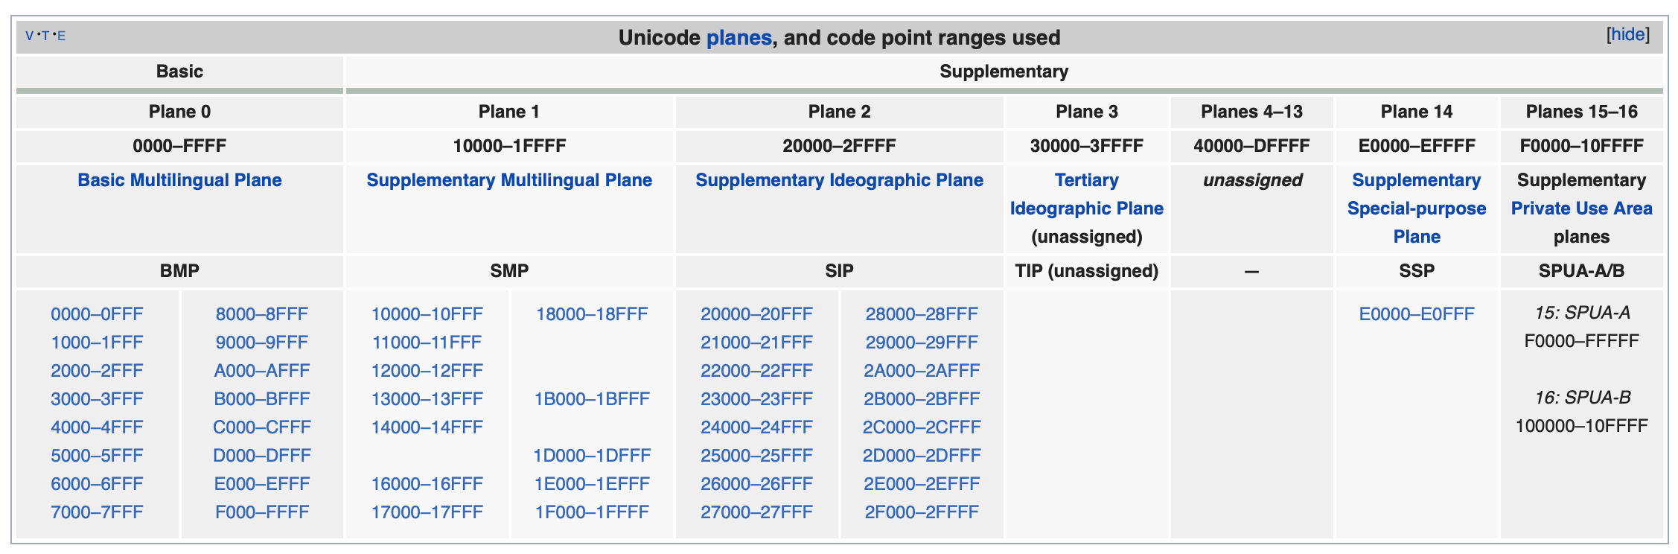
UNICODE - Arquitetura

Slide 49
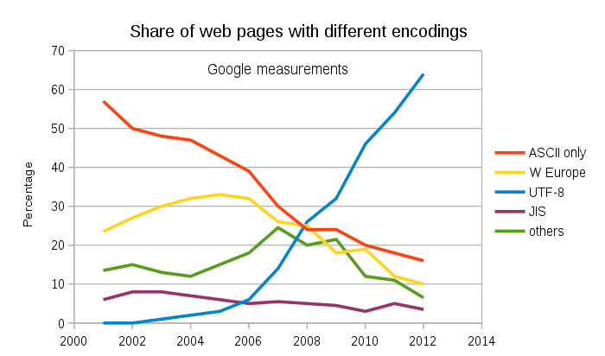
UTF8
Ao lado, a popularidade dos diferentes tipos de codificações utilizadas em Páginas Web.

Slide 50
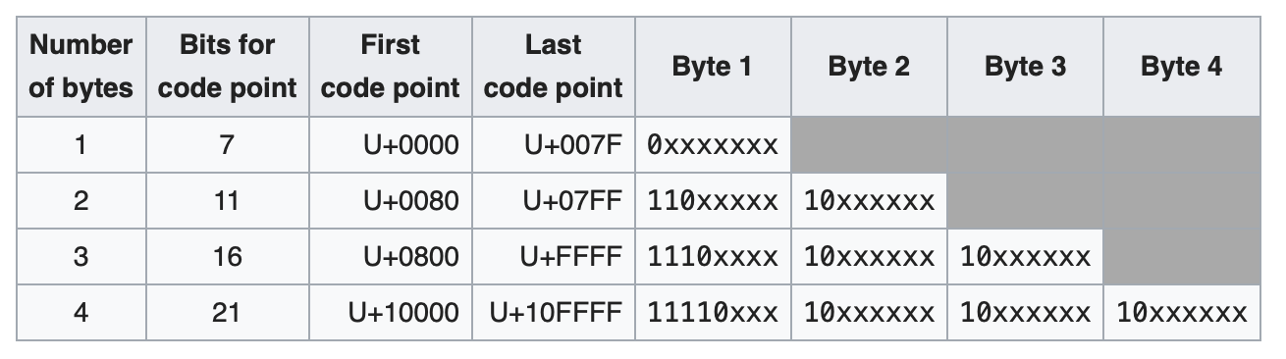
UTF-8
O UTF-8 é a principal codificação compatível com Unicode utilizada hoje em dia, em especial em sistemas Unix e na Web.
Ele é uma forma variável de representação que pode usar de 1 a 4 bytes.
O padrão foi definido pelo consórcio Unicode.
Ao lado a estrutura da codificação:

Slide 51
UTF-8
O primeiro byte codifica o ASCII
O segundo byte codifica quase todos os caracteres latinos com os diversos acentos, mas também outros alfabetos como o Grego, o Cirílico, etc.
De fato os três primeiros bytes são parte do Basic Multilingual Plane do Unicode.

Slide 52
UTF-8
O UTF-8 é retrocompatível com o ASCII, pois bytes únicos com valores entre 0 e 127 no UTF-8 são mapeados diretamente para o ASCII.
Possui também compatibilidade com padrões estendidos do ASCII.

Slide 53
Representação Numérica

Slide 54
Representação Numérica
A representação de números por sua vez podem variar, à depender do tipo.
Números inteiros são representados de maneira diferente de números de pontos flutuantes por exemplo.
Como vimos anteriormente números inteiros podem ser representados como Sinal-Magnitude, Complemento de 1 ou Complemento de 2.
Um outro método existente é o método “Excesso de 2 elevado a (N-1).

Slide 55
Número de Ponto Flutuante
Os números de ponto flutuante sofrem um problema de precisão já que a memória é finita e são representados de forma aproximada.
Esse números possuem duas partes a mantissa ou fração, e a segunda a posição da vírgula decimal, chamado de expoente.
Ex. 234,56
Fração = .23456
Expoente = +03
O +03 indica que a virgula é deslocada para a direita em três casas.

Slide 56

Número de Ponto Flutuante
Podemos dizer então que os número são representados na forma:
$F×x^{E}$
Onde F é a fração e E o expoente.
No caso do exemplo do slide anterior 234,56 temos:
$.23456 ×{ x}^{3}$

Slide 57
Número de Ponto Flutuante
Utilizando este método, podemos dizer que a precisão do número de ponto flutuante é dada por:
Número de dígitos reservados para a fração...
E o intervalo pelo:
Número de dígitos reservados para o expoente...

Slide 58
Número de Ponto Flutuante – Padrão IEEE 754
Devido aos diversos modos de implementar um número de ponto flutuante o IEEE organizou uma força tarefa para definir um padrão comum para ser utilizado em computadores.
Ela definiu três tipos de representação:
Precisão simples (32 bits)
Precisão dupla (64 bits)
Precisão estendida (80 bits)

Slide 59
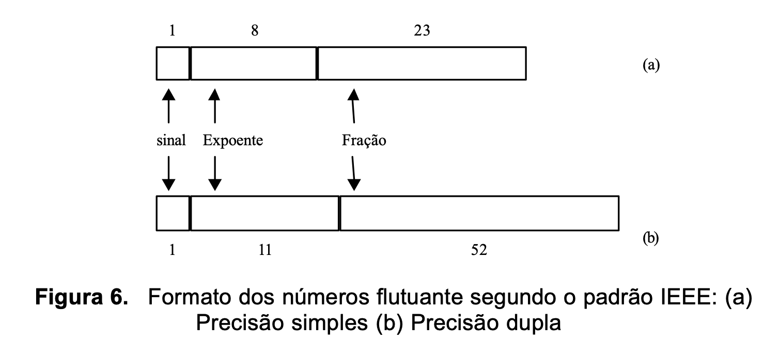
Número de Ponto Flutuante – Padrão IEEE 754
Fonte: Sistemas Numéricos e Representação Interna – Prof. Roberto Willrich

Slide 60
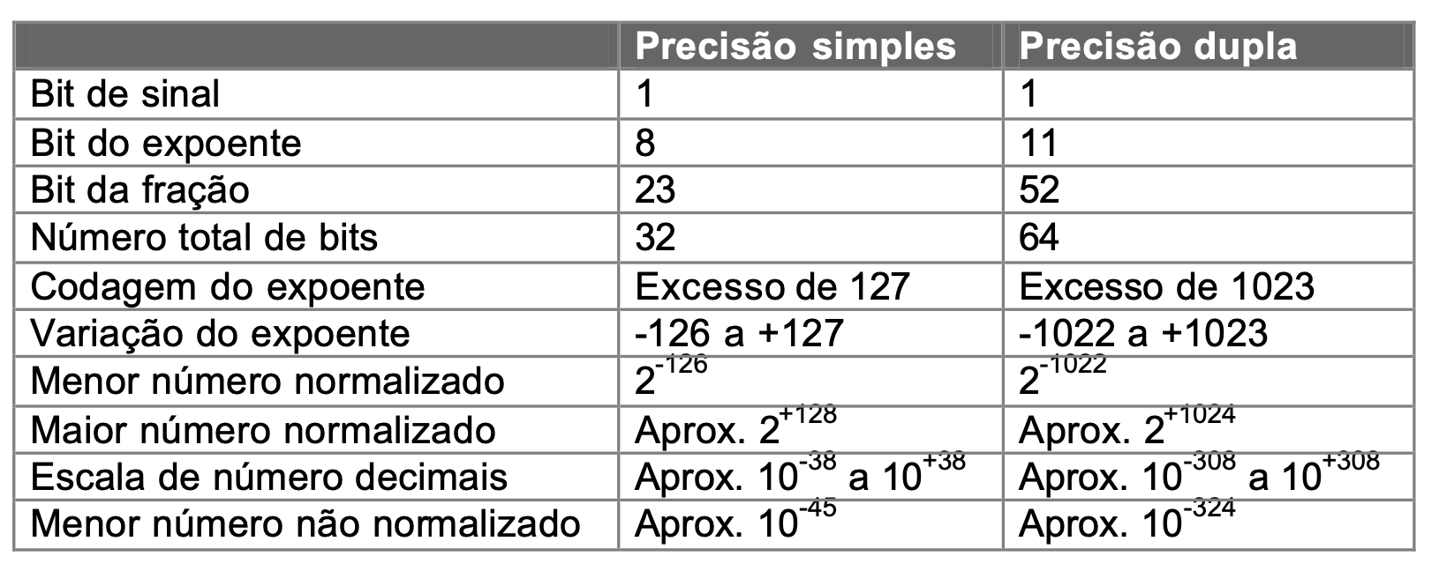
Número de Ponto Flutuante – Padrão IEEE 754
Características dos números de ponto flutuante de precisão simples e dupla.
Fonte: Sistemas Numéricos e Representação Interna – Prof. Roberto Willrich

Slide 61
Porta AND
A | B | Q
0 | 0 | 0
0 | 1 | 0
1 | 0 | 0
1 | 1 | 1
Tabela Verdade da porta AND

Slide 62
Porta OR
A | B | Q
0 | 0 | 0
0 | 1 | 1
1 | 0 | 1
1 | 1 | 1
Tabela Verdade da porta OR

Slide 63
Porta XOR (Ou Exclusivo)
A | B | Q
0 | 0 | 0
0 | 1 | 1
1 | 0 | 1
1 | 1 | 0
Tabela Verdade da porta XOR

Slide 64
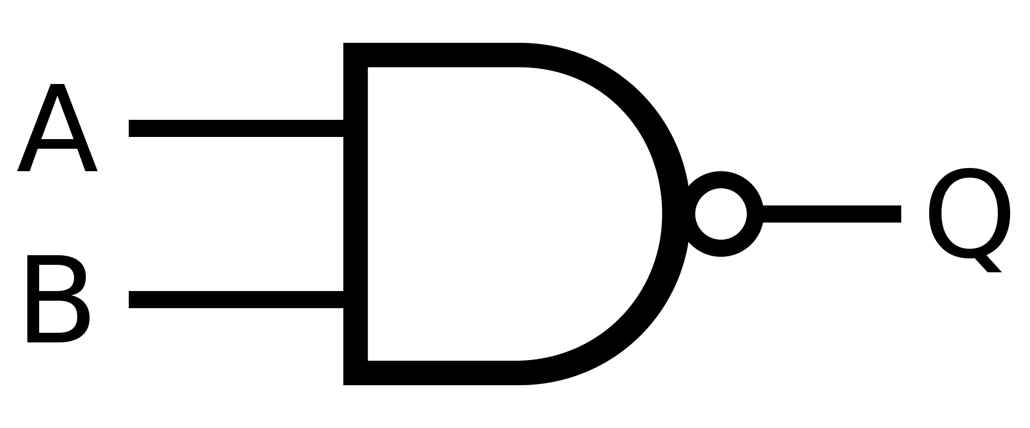
Porta NAND
A | B | Q
0 | 0 | 1
0 | 1 | 0
1 | 0 | 0
1 | 1 | 0
Tabela Verdade da porta NAND

Slide 65
Porta NOR
A | B | Q
0 | 0 | 1
0 | 1 | 0
1 | 0 | 0
1 | 1 | 0
Tabela Verdade da porta NOR

Slide 66
Porta NXOR
A | B | Q
0 | 0 | 1
0 | 1 | 0
1 | 0 | 0
1 | 1 | 1
Tabela Verdade da porta NXOR

Slide 67
Porta NOT
A | Q
0 | 1
1 | 0
Tabela Verdade da porta NXOR

Slide 68
Meio-Somador

Slide 69
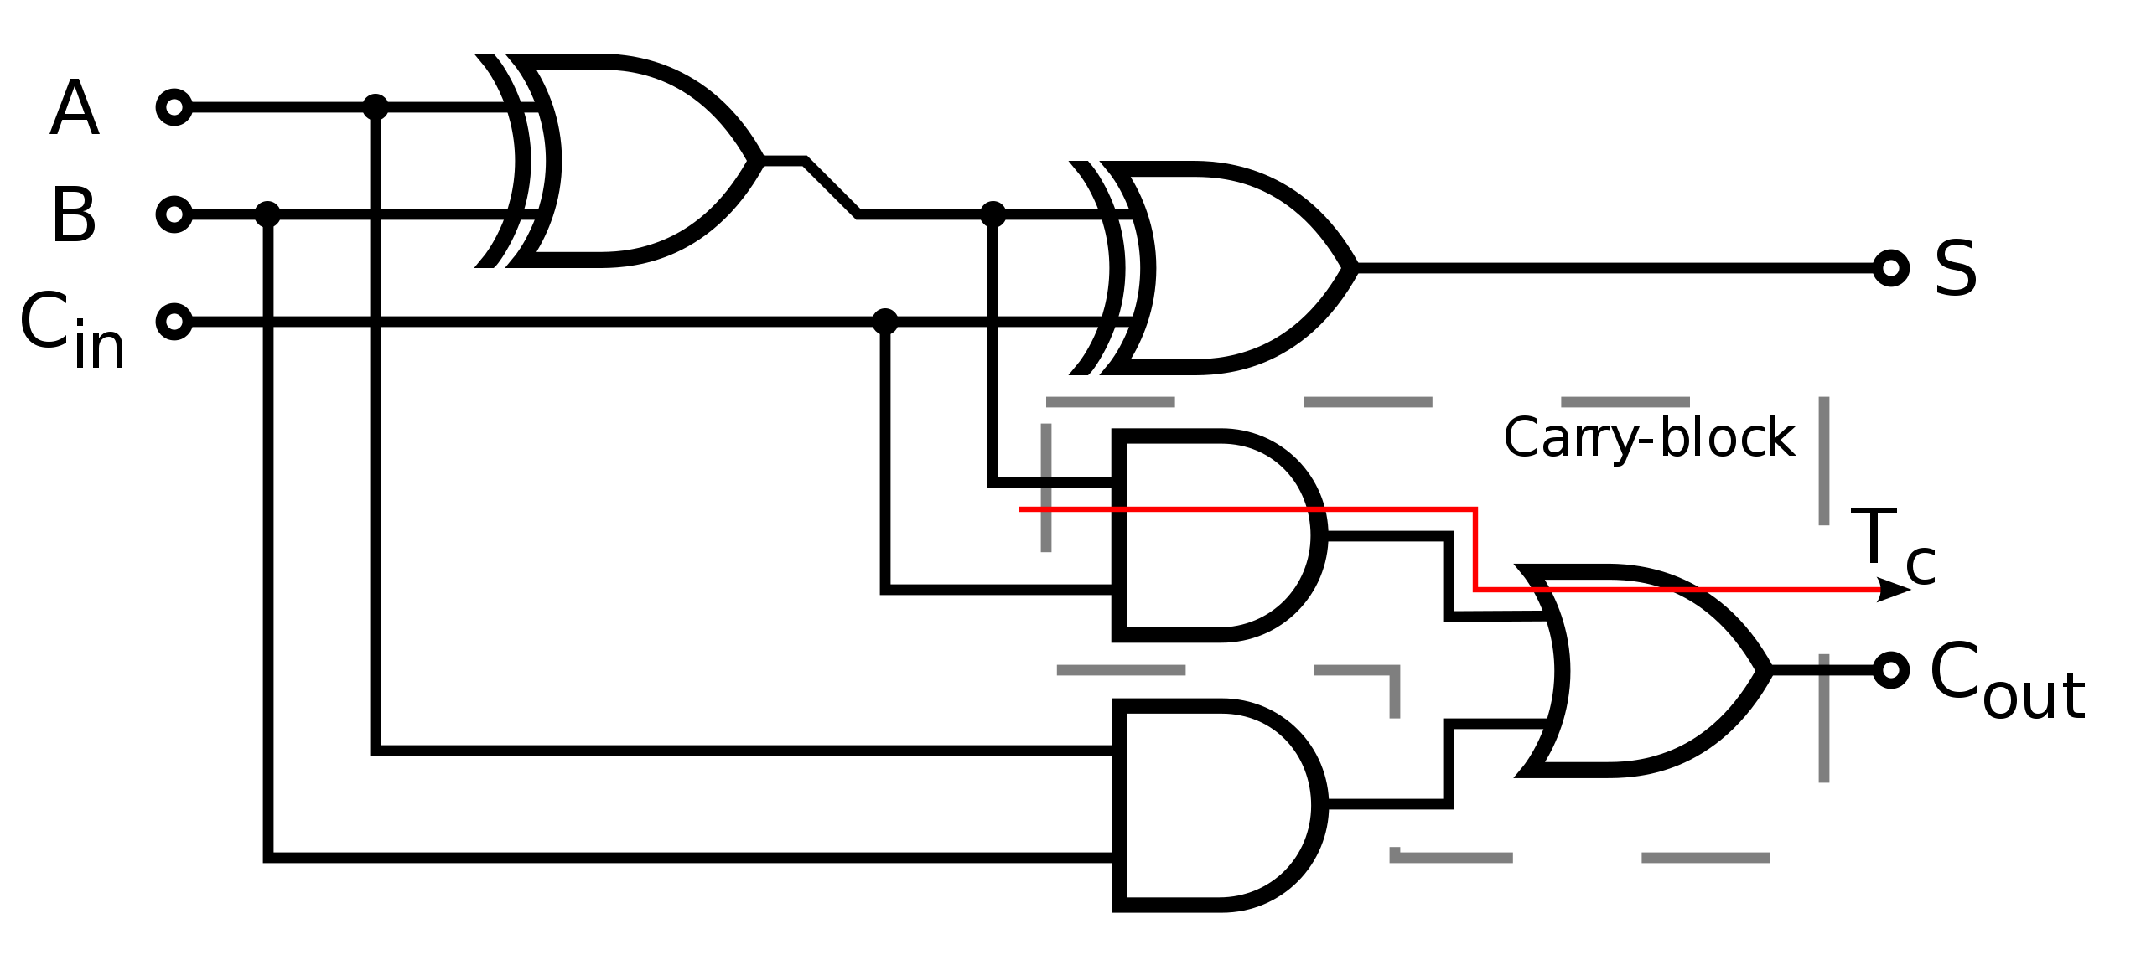
Somador Completo

Slide 70
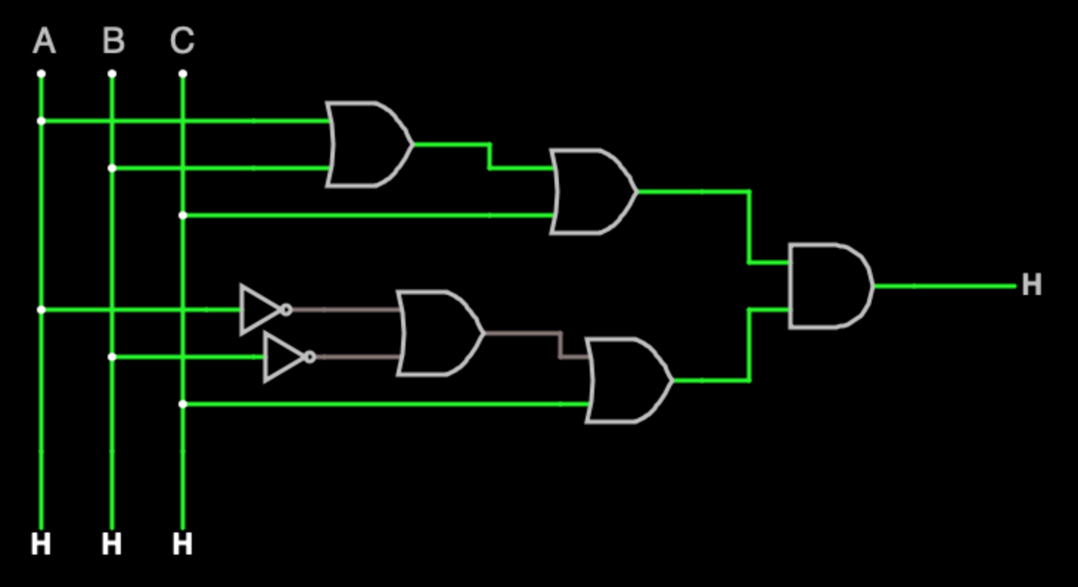
Expressão a partir de um Circuito Lógico
Qual expressão que podemos obter a partir do circuito abaixo e que seja equivalente?

Slide 71
Circuito a Partir de Expressão Lógica
Desenhe um circuito equivalente à expressão abaixo, escreva tabela verdade e verifique as saídas do circuito.
$$\overline{A}.\overline{B}.\overline{C}+\overline{A}.B.C+\overline{A}.B. \overline{C}+A.\overline{B}.\overline{C}+A.B.\overline{C}$$

Slide 72


Simplificação – Revisitando Lógica
$\overline{A}.\overline{B}.\overline{C}+\overline{A}.B.C+\overline{A}.B.\overline{C}+A.\overline{B}.\overline{C}+A.B.\overline{C}$
=$\overline{A}.B. C+\left(\overline{A}.\overline{B}+\overline{A}.B+A.\overline{B}+A.B\right).\overline{C}$
=$\overline{A}.B. C+\left(\overline{A}.\left(\overline{B}+B\right)+A(\overline{B}+B)\right).\overline{C}$
=$\overline{A}.B. C+\left(\overline{A}.\left(1\right)+A\left(1\right)\right).\overline{C}$
=$\overline{A}.B. C+(\overline{A}+A).\overline{C}$
=$\overline{A}.B. C+\left(1\right).$ $\overline{C}$
= $\overline{A}.B. C+ \overline{C}$
= $\overline{A}$. B+ $\overline{C}$
$$\text{identidade} \text{X}\text{+(}\overline{X}\text{.}\text{Y}\text{) = }\text{X}\text{+}\text{Y}$$

Slide 73
A importância da Lógica na Computação
Com esses exercícios percebemos o quão importante é a Lógica na computação.
Pode-se reduzir complexidade de projetos, reduzindo custos e aumentando a eficiência.
Tudo isso com base nos conhecimentos que adquirimos até aqui.

Slide 74
Mapas de Karnaugh
Encontre o circuito ou expressão para a tabela verdade abaixo:
A | B | S
0 | 0 | S0=1
0 | 1 | S1=0
1 | 0 | S2=1
1 | 1 | S3=1

Slide 75
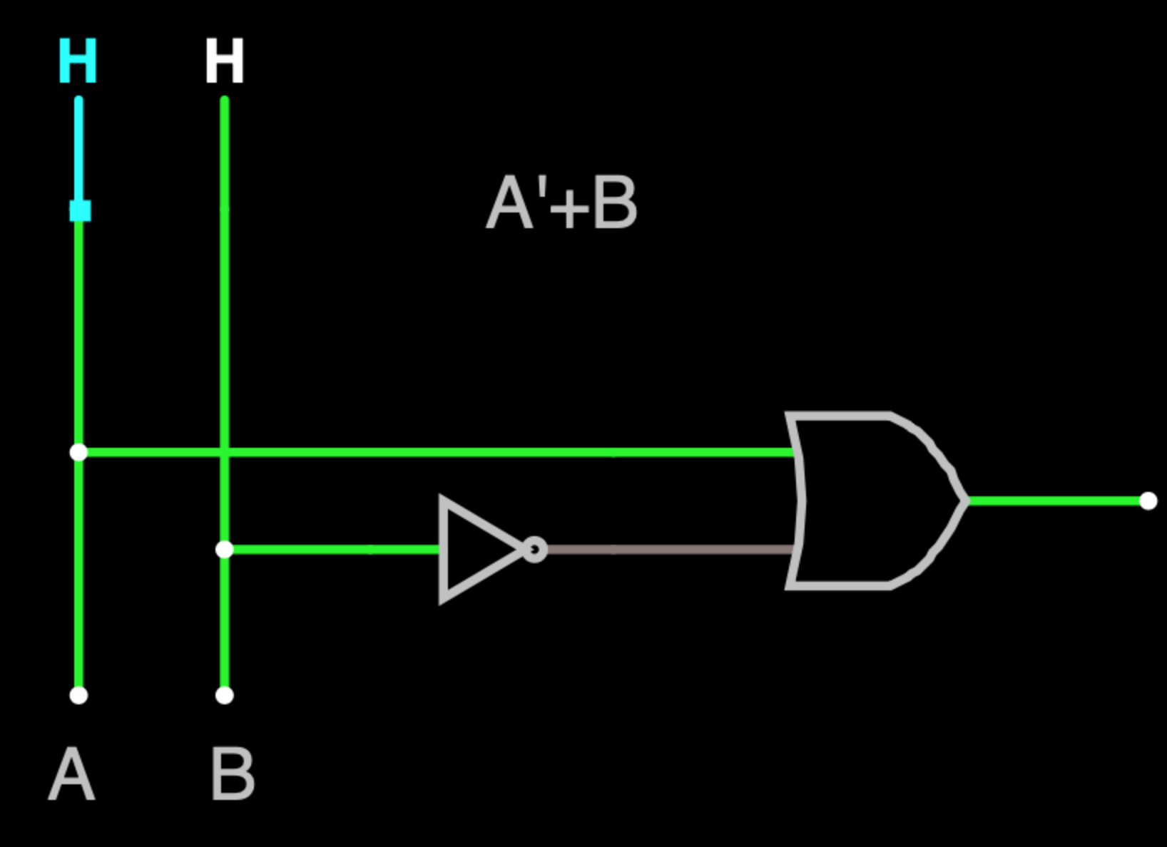
Mapas de Karnaugh

Slide 76

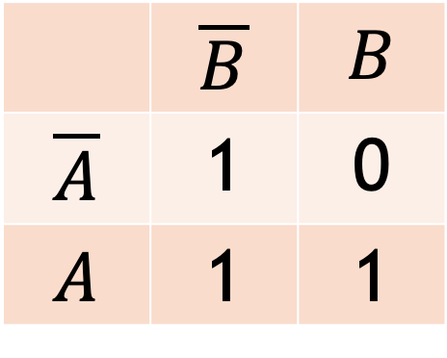





Mapas de Karnaugh com Duas Variáveis
Como poderíamos obter esse circuito de uma maneira mais direta?
$$0$$
$$1$$
 | $$\overline{B}$$ | $$B$$
$$\overline{A}$$ | 1 | 0
$$A$$ | 1 | 1
$$0$$
$$A$$
$$1$$
$$\overline{B}$$

Slide 77
Mapas de Karnaugh
Se tentamos partir do zero para um circuito como o somador completo do slide anterior, percebemos que o trabalho é desafiador.
Muitas vezes sabemos o resultado que queremos mas o circuito lógico ou a expressão lógica não está clara o suficiente.
Os mapas de Karnaugh nos auxiliam a obter um circuito/expressão Lógica caso saibamos as entradas e as saídas.

Slide 78
Circuitos Combinatórios

Slide 79
Uma brincadeira...
Clock
Counter
Leds
Faça com que um led só se acenda se o contador atingir o seu máximo.

Slide 80
Uma brincadeira...
Clock
Counter
Leds
Demux
Faça com que uma série de leds acenda em sequência e repita o processo initerruptamente.

Slide 81
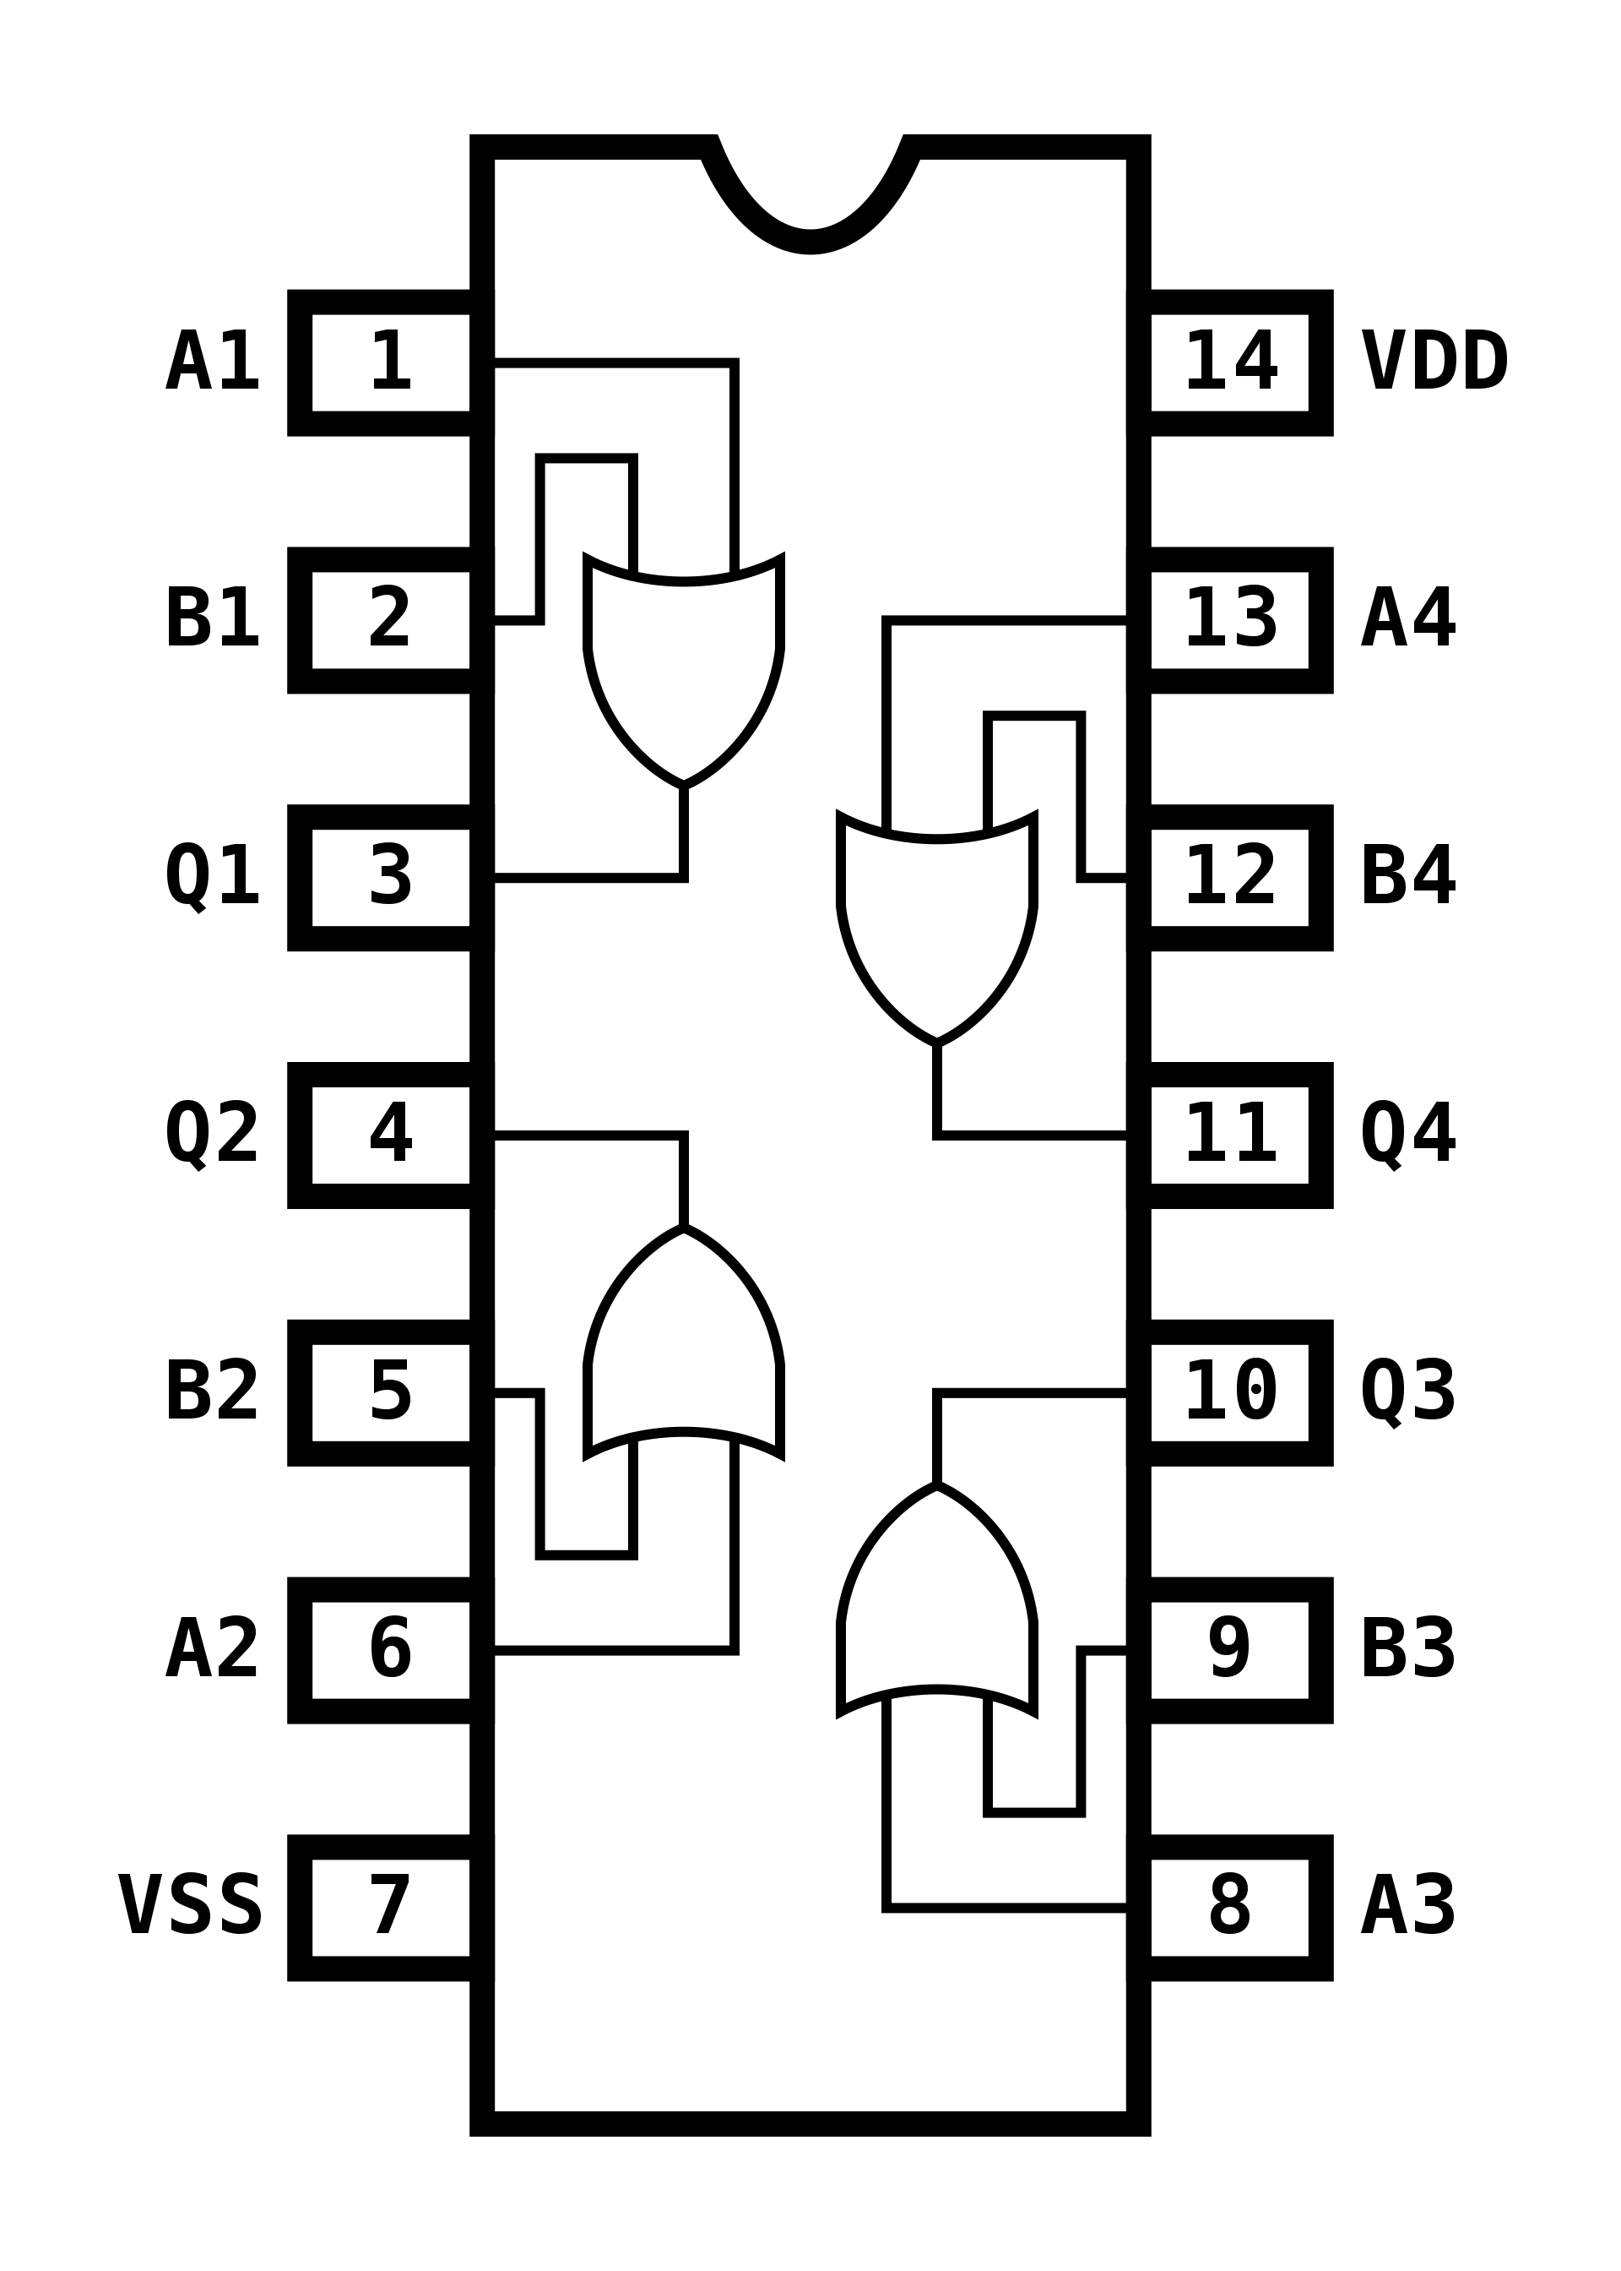
Representação Computacional dos Caracteres e Conjuntos Numéricos
This schematic diagram shows the arrangement of four OR gates within a standard 4071 CMOS integrated circuit.

